Slide 1
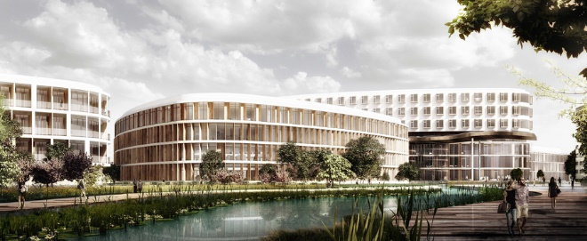
PROJEKT SÜDSPIDOL

Slide 2
PROJEKTZIELE
Ersetzen
der Gebäudekomplexe der bisherigen drei Standorte des CHEM
in Esch-Alzette,
in Düdelingen,
In Niederkorn,
des bestehenden Gebäudeteils des Centre François-Baclesse.

Slide 3
PROJEKTZIELE
Wegen:
Flächenmangel im Gebäude des Hauptstandortes;
Problemen in der Bausubstanz der drei Standorte
→ Grundlegende Renovierung
→ Phasenweise Schließung
→ OHNE die als sinnvoll erachteten Zuschnitte der Bettenstationen zu erreichen.

Slide 4
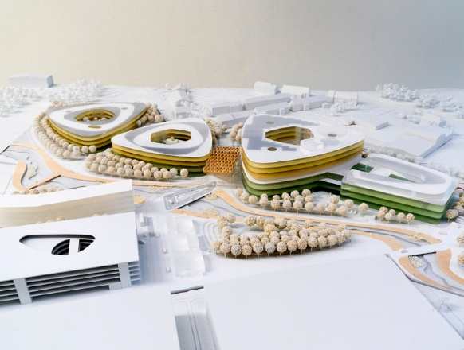

Slide 5
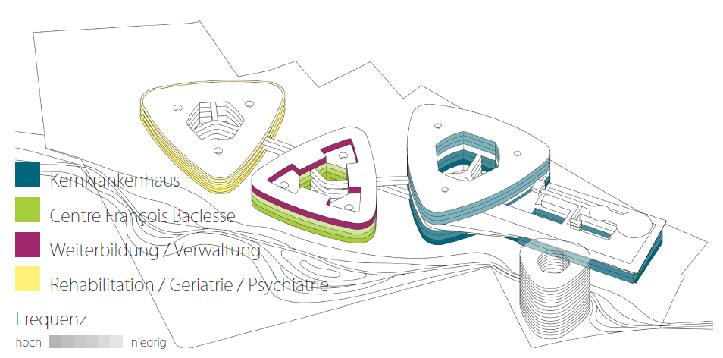
PROJEKTINHALTE
Trennung der Pflegeintensität

Slide 6
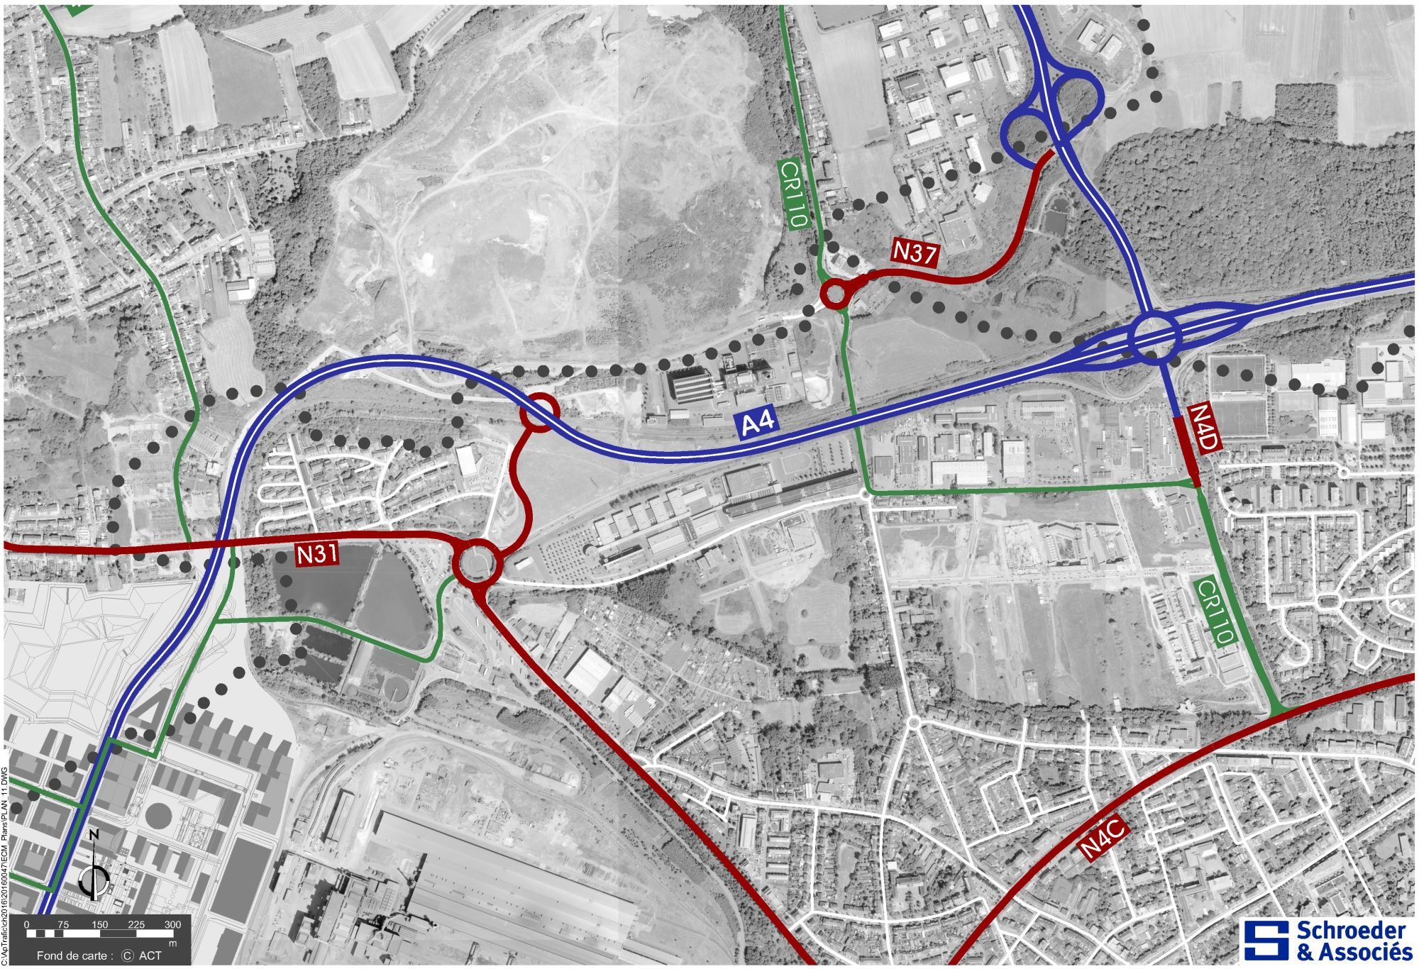
PROJEKTLAGE
Site Elsebrich

Slide 7
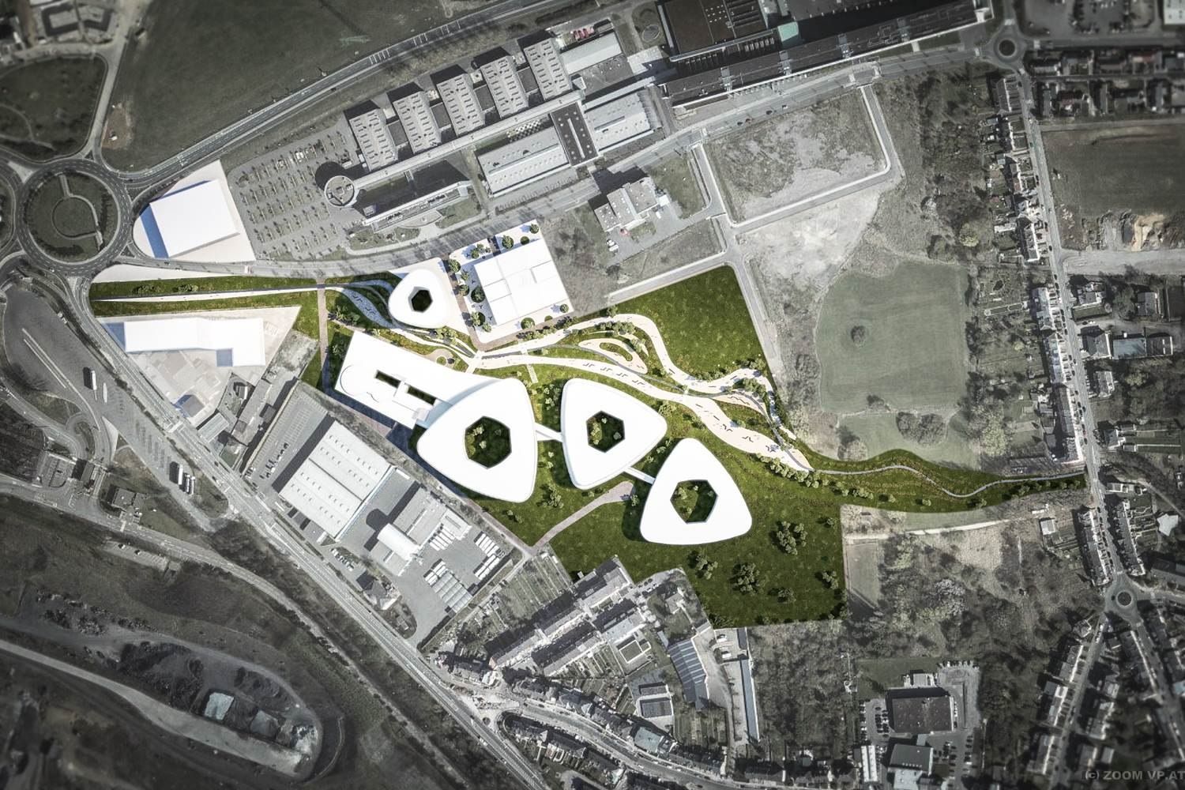
PROJEKTLAGE
Site Elsebrich

Slide 8
INVESTITIONSKOSTEN
Finanzierung des Bauprojektes « SÜDSPIDOL » : (Bauindex Oktober 2017: 779,82)
Förderbare Gesamtkosten: 541.928.188,78 €
Beteiligung des Staates durch den Fonds hospitalier (80%): 433.542.551 €

Slide 9
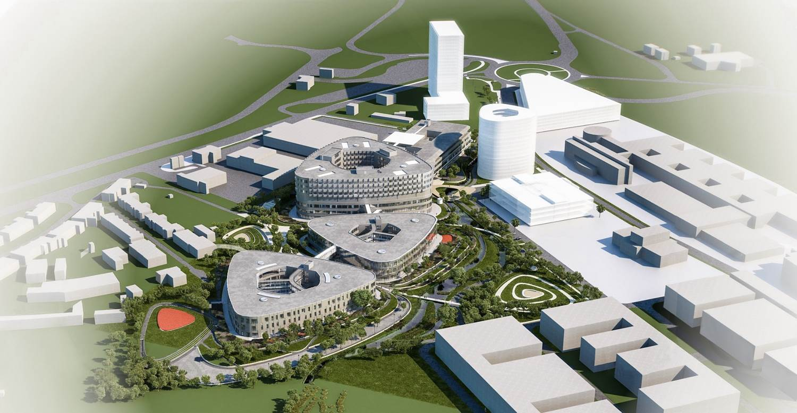
PROJEKTZIELE
Bündelung aller Funktionen an einem Standort in einem flexiblen Bau
optimale Funktionalität
optimale Versorgung der Patienten
patientenfreundliches Umfeld
arbeitnehmerfreundliches Umfeld

Slide 10
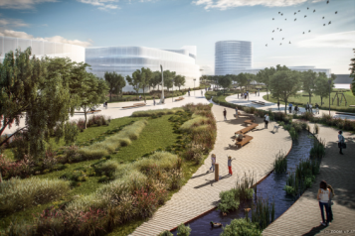
PROJEKTZIELE
Weitere Projektziele:
Optimierung aller Betriebsabläufe
Integration des Krankenhauses in das Versorgungsumfeld
„Green Hospital“-Konzept

Slide 11
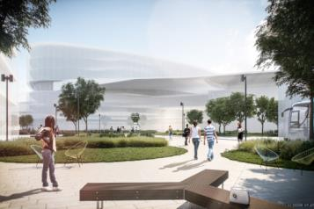
PROJEKTZIELE
Weitere Projektziele:
Entwicklung eines innovativen tagesklinischen Bereiches
flexibles Baukonzept (Life-Cycle-Hospital)
Minimierung der Betriebskosten

Slide 12
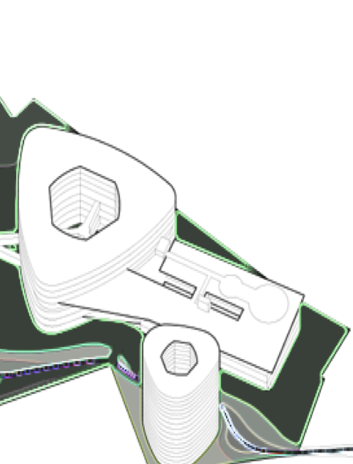
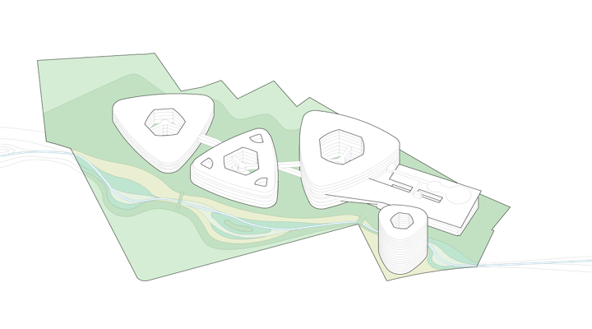
PROJEKTINHALTE
Akut Krankenhaus, Chirurgie

Slide 13
PROJEKTINHALTE
Onkologie, Innere Medizin

Slide 14
PROJEKTINHALTE
Gériatrie, Psychiatrie, Rehabilitation

Slide 15
PROJEKTINHALTE

Slide 16
PROJEKTINHALTE
Der Bauherr entschied sich, fast nur Einbettzimmer zu planen:
In den medizinisch-chirurgischen Stationen: → nur Einbettzimmer
In den Pflegestationen Psychiatrie/Geriatrie/Rehabilitation: → Einbett- und Zweibettzimmer

Slide 17
PROJEKTINHALTE
Es werden sich dementsprechend 81% der Betten in Einbettzimmern befinden.
Der hohe Anteil an Einbettzimmern erlaubte auch weniger Betten fürs Südspidol zu planen, als das CHEM jetzt ausweist.

Slide 18
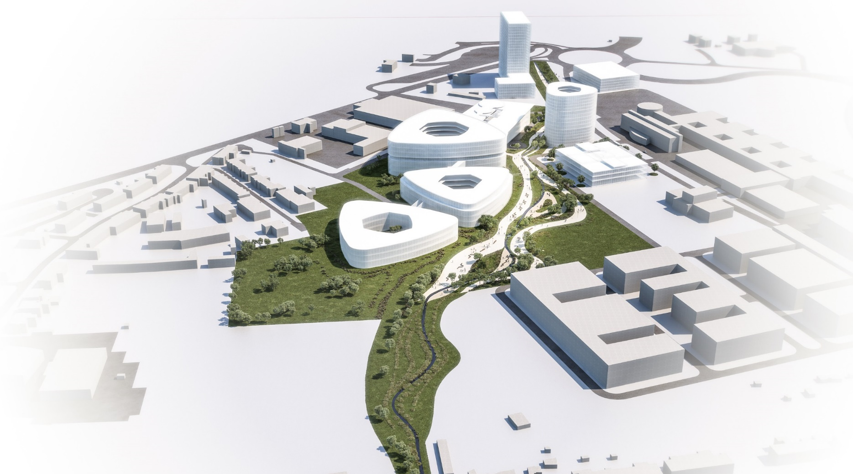

Slide 19
PROJEKT DER ZUKUNFT
SÜDSPIDOL: Ein Krankenhaus der Zukunft
Es wurde auf prioritäre Anforderungen an ein Krankenhaus der Zukunft geachtet:
Größtmögliche innere Flexibilität des Gebäudes
Hohe Anzahl von ambulanten Überwachungs/Behandlungsplätzen :
+ große chirurgische Tagesklinik neben den Operationssälen
+ eine hohe Anzahl an lits-porte neben der Notfallabteilung

Slide 20
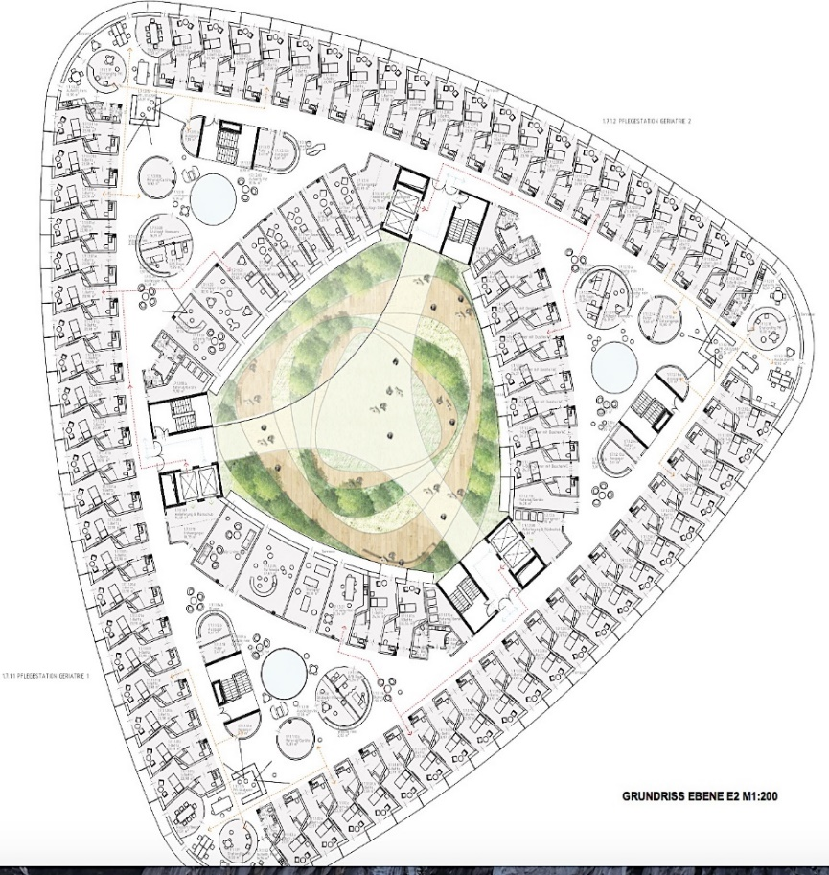
PROJEKT DER ZUKUNFT
Zwei innovative Aspekte:
Bauwerksform (mehrteiliges Bauprojekt mit 3 dreieckigen Gebäudekörpern; alle Gebäude sind eng miteinander verbunden):

Slide 21
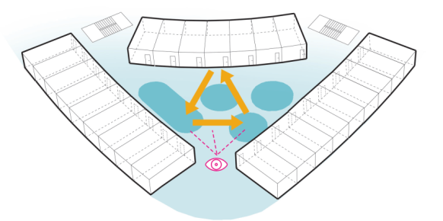
PROJEKT DER ZUKUNFT
Zwei innovative Aspekte:
Auflösung von Bettenstationsgrenzen innerhalb einer Ebene ;
Bettenstationen gehen fließend ineinander über,
mehr oder weniger Betten einer Fachdisziplin oder Krankheitsgruppe können je nach Bedarf zur Verfügung gestellt werden.

Slide 22
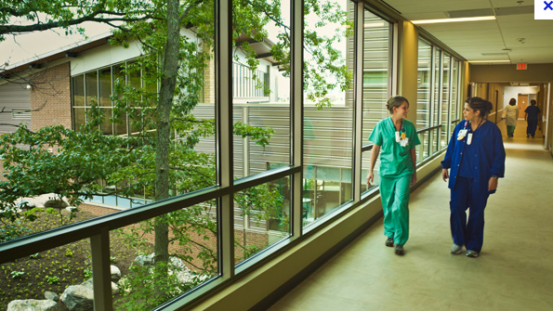
PROJEKT DER ZUKUNFT
Zwei innovative Aspekte:
Zuteilung der Krankenpfleger benachbarter Stationen an eine flexible Zahl von Betten, je nach Bedarf an Pflege der verschiedenen Patienten.
Bessere Verteilung der Arbeit;
Krankenhaus kann die Versorgung besser gewährleisten, bei kurzfristigem Mangel an Pflegekräften.

Slide 23
PROJEKT DER ZUKUNFT
Zwei innovative Aspekte:
Therapiefläche der Geriatrie- sowie der Rehabilitationsstationen : in den Stationen selbst (bzw. in einem Bau im Innenhof desselben Bauteils)
→ Guter Zugang von außen für ambulante Patienten
→ Sehr kurze Wege für die Patienten
→ Fördert die Behandlung.

Slide 24
PROJEKTLAGE

Slide 25
VIELEN DANK FÜR IHRE AUFMERKSAMKEIT

